Slide 1



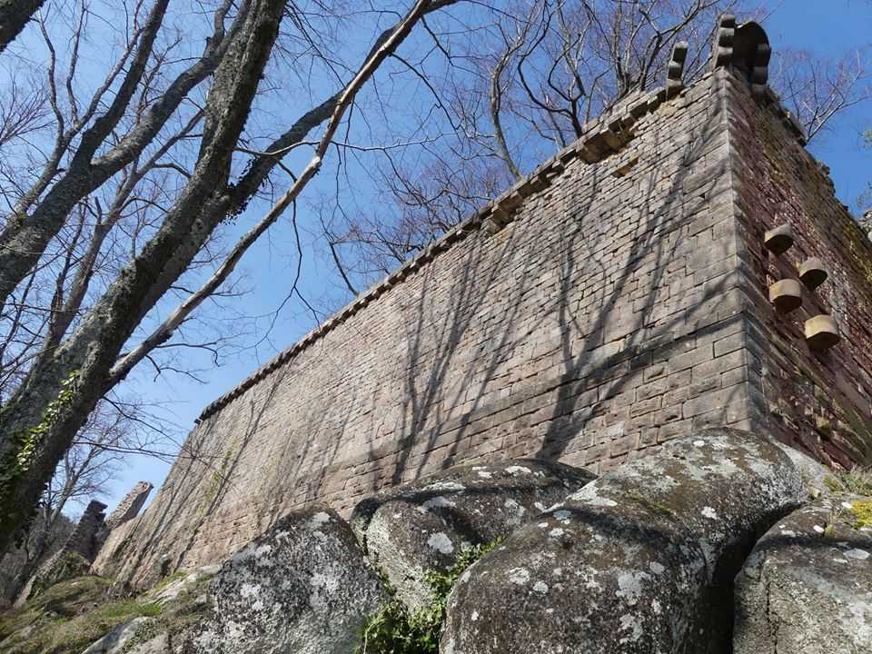
d'une balade au
Birkenfels et au Landsberg
Photos prises par différents randonneurs
pour le plaisir du partage
L’instant
Pour voir la beauté du paysage, il faut le regarder avec le cœur...

Slide 2


Le château du Birkenfels
est un château situé dans la forêt d'Obernai.
Le château du Birkenfels a été peut-être construit vers 1260 par Burkhard Beger, Le château de Birkenfels ne présente aucune valeur stratégique et sa construction ne peut s'expliquer que par un désir des Beger, une famille de ministériaux épiscopaux, de matérialiser leur appartenance à la noblesse qu'ils devaient envier. Il n'existe que peu de documents sur le château.
Les fouilles ont montré un remaniement de la basse cour et du système de défense de l'entrée, à la fin du xv^{e} siècle.
Le château du Birkenfels appartenait aux Beger jusqu'en 1532, puis à la famille de Mundolsheim jusqu'à la Révolution française. Le château tomba en ruines après la guerre de Trente Ans et fut cédé à la ville d'Obernai.
De ce château incendié au xiv^{e}, restauré au xv^{e} et abandonné au xvi^{e} siècle il ne reste que des vestiges.

Slide 3
Le château du Landsberg
ou château de Landsberg est situé sur le ban de la commune de Heiligenstein, dans le Bas-Rhin, et faisait partie de la ceinture
de châteaux forts protégeant l’abbaye de Sainte-Odile.
Vers 1197-1200, Conrad de Vienhege, chevalier fait édifier le château du Landsberg, dont il prit le nom, sur un terrain qu'il a obtenu de l'abbesse de Nierdermunster.
Le château était destiné à assurer la défense des abbaye de Hohenbourg
(au Mont Sainte-Odile), Niedermunster, Truttenhausen et Andlau.
Le château du Landsberg est construit sur un contrefort granitique à 580 m d'altitude, en contrebas du Mont Sainte-Odile et du Mur païen qui le ceinture. Propriété depuis 1808 de la famille de Turckheim7, il est situé sur la commune de Heiligenstein dans le Bas-Rhin.
Il est constitué de deux châteaux séparés par un fossé : un château vieux érigé juste avant 1200 et un château neuf situé à l'Ouest du premier, érigé dans vers 1235.

Slide 4
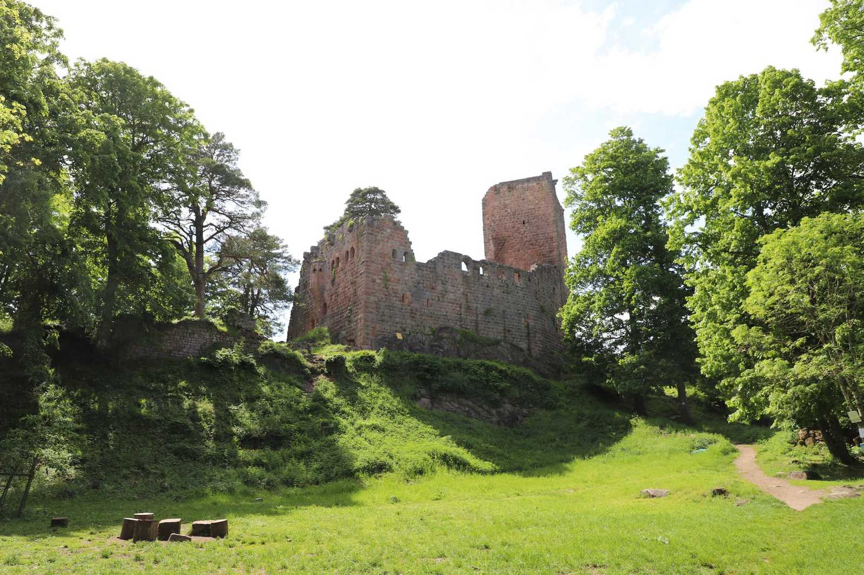
Landsberg

Slide 5
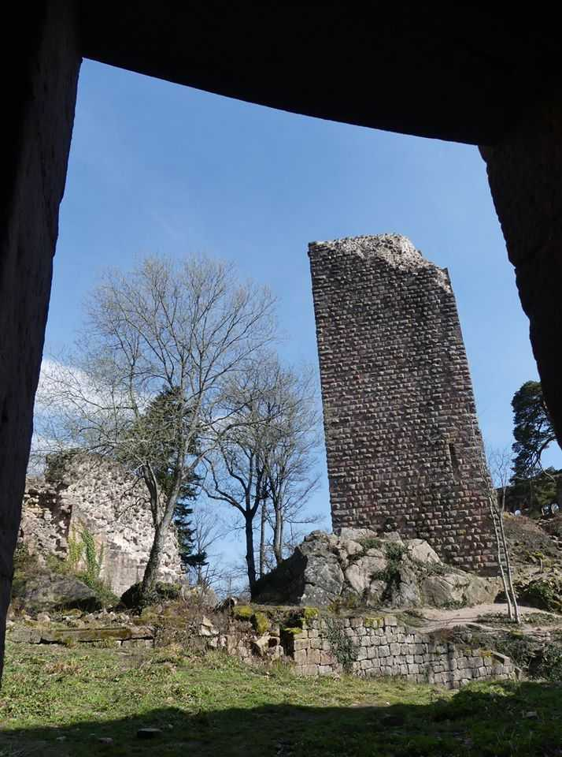
Landsberg

Slide 6
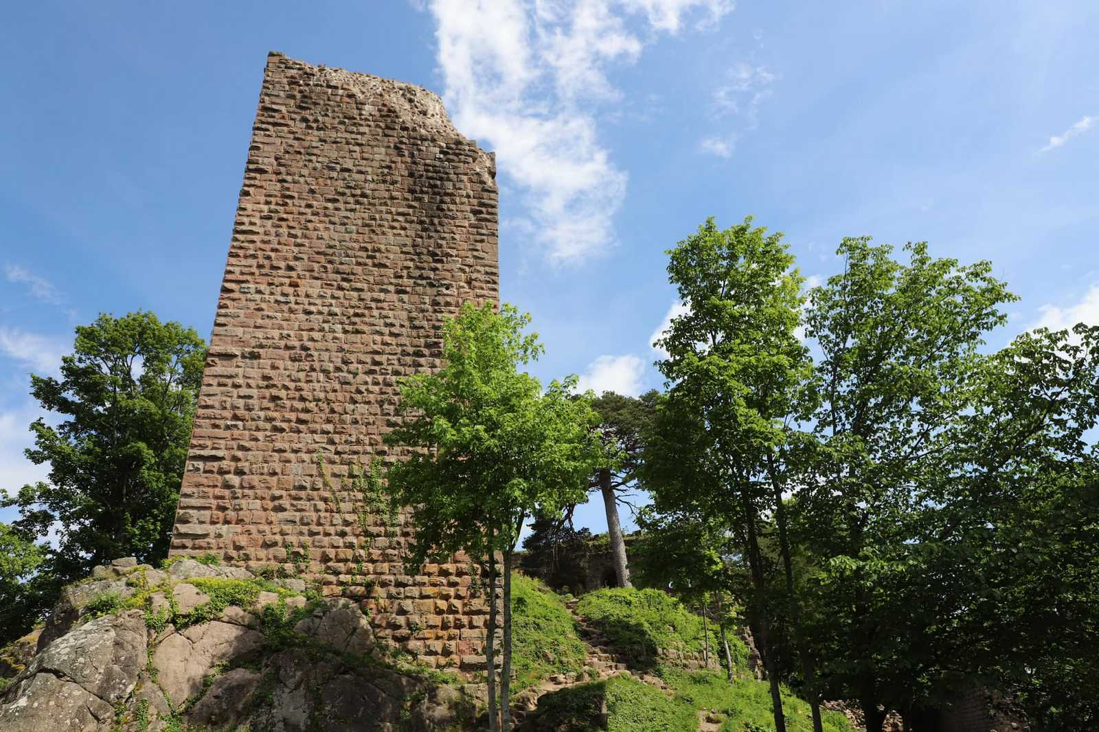
Birkenfels

Slide 7
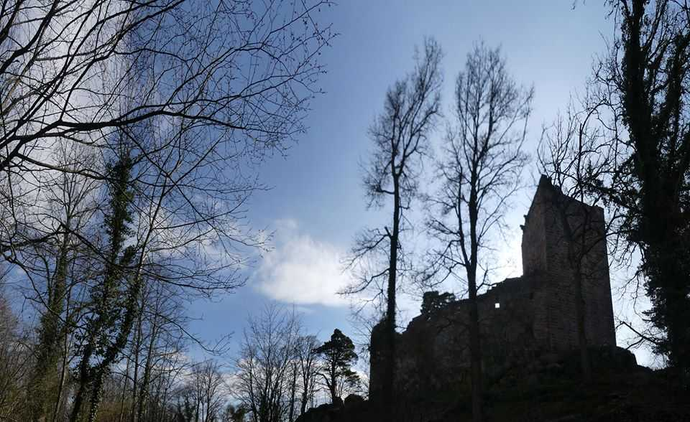
Landsberg

Slide 8
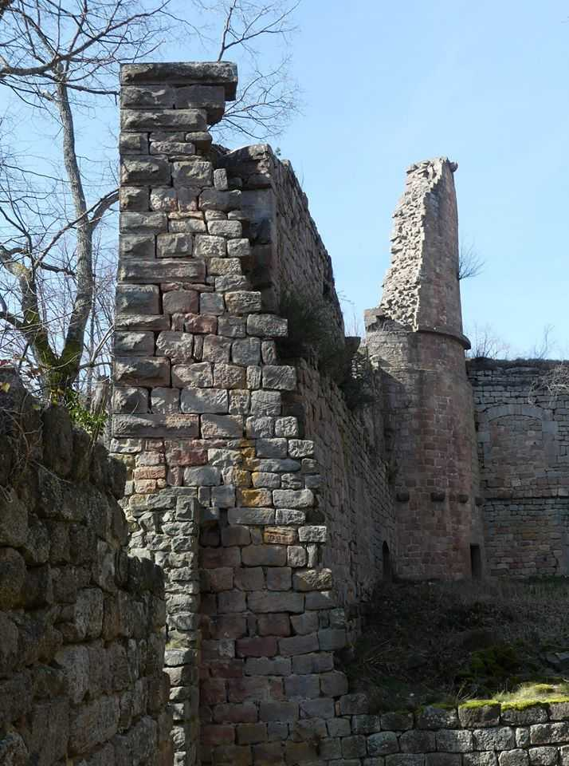

Slide 9
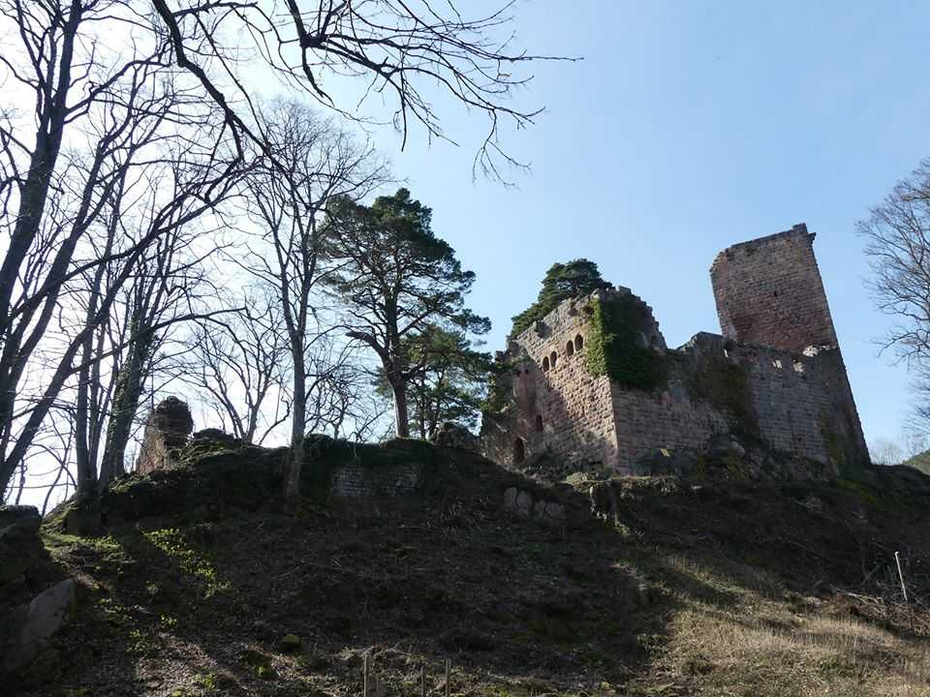
Landsberg

Slide 10
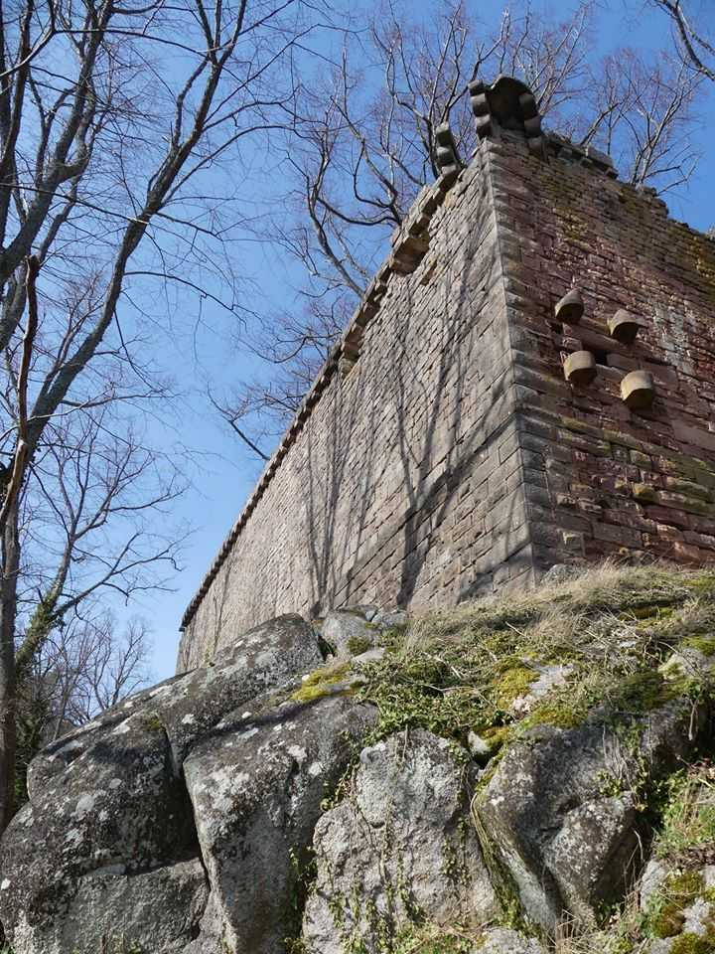

Slide 11
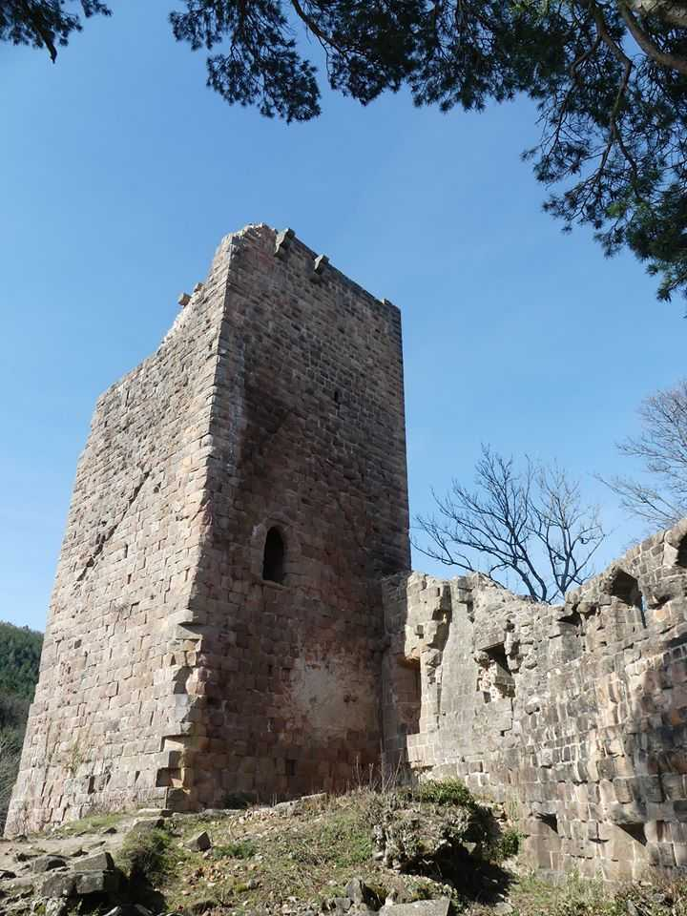

Slide 13
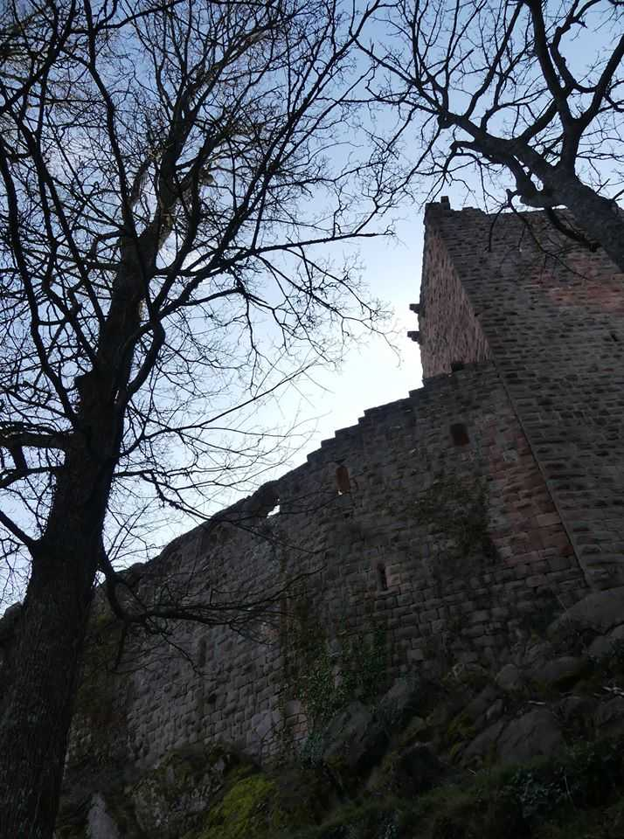

Slide 14
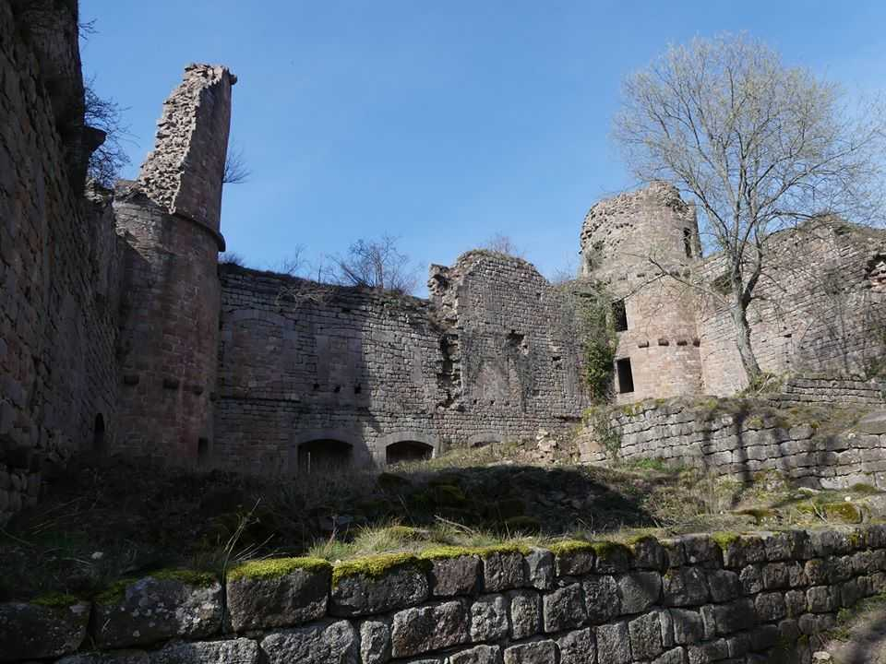
Landsberg

Slide 15
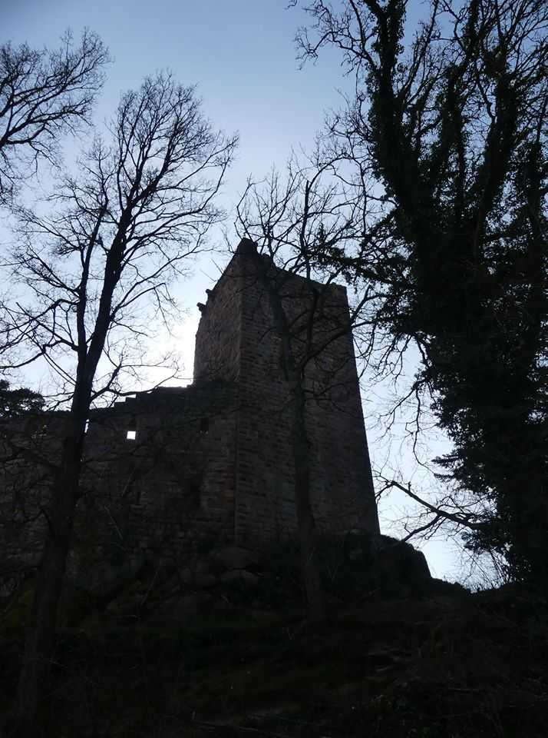

Slide 16
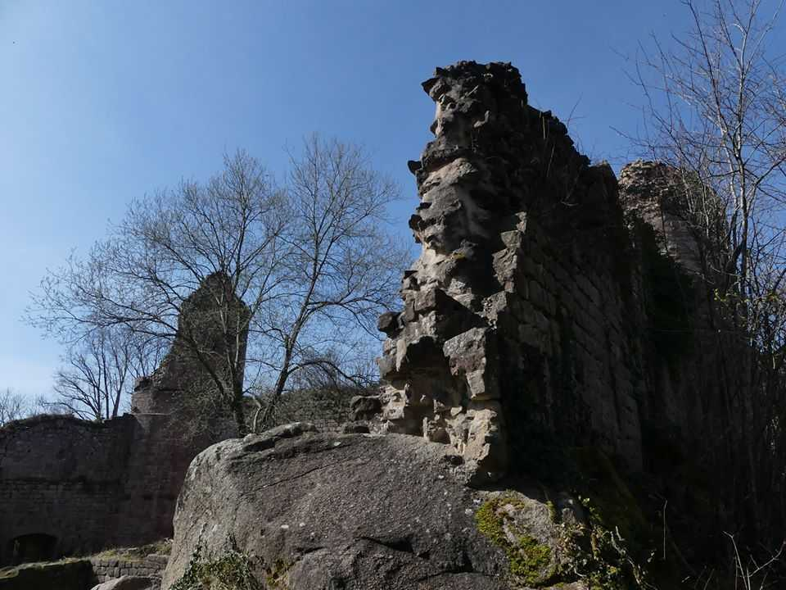

Slide 17
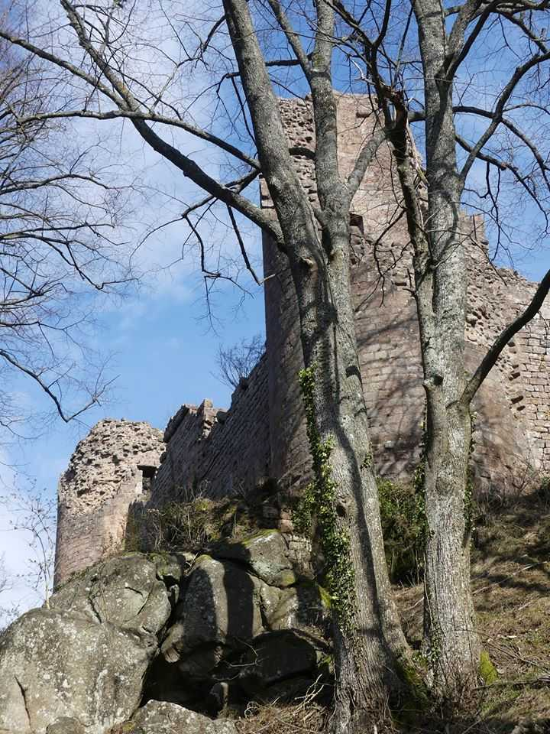

Slide 18
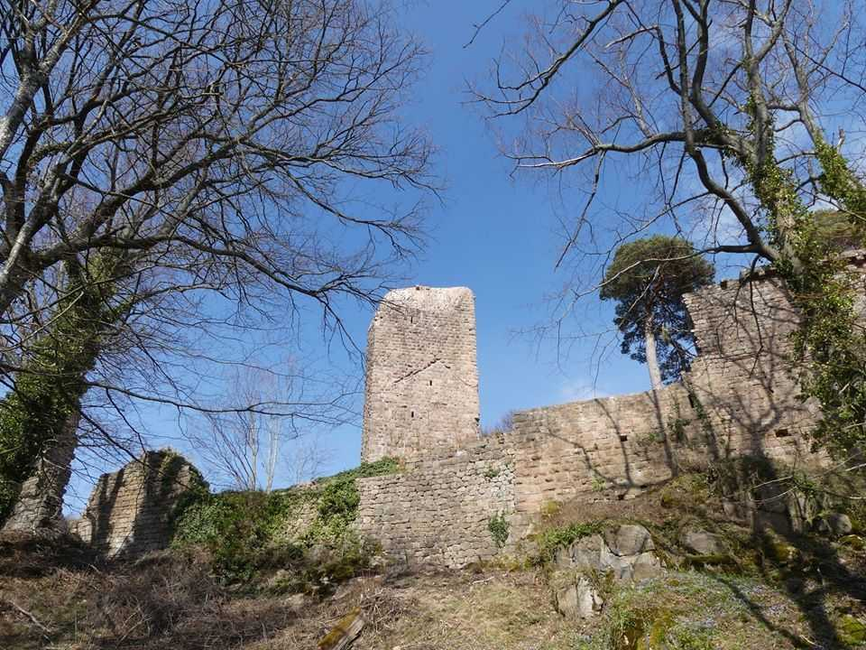

Slide 19
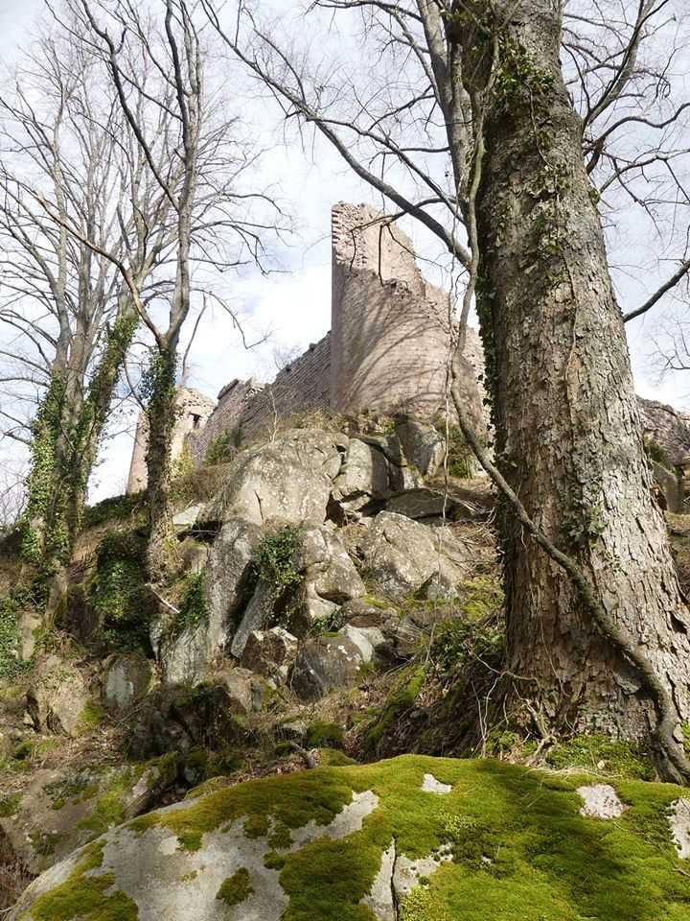

Slide 20
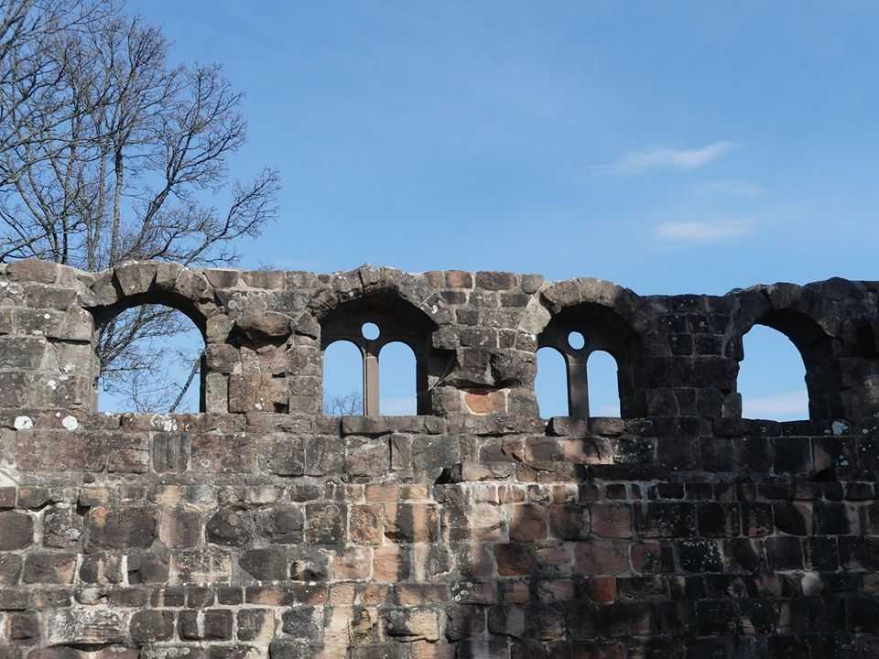

Slide 21
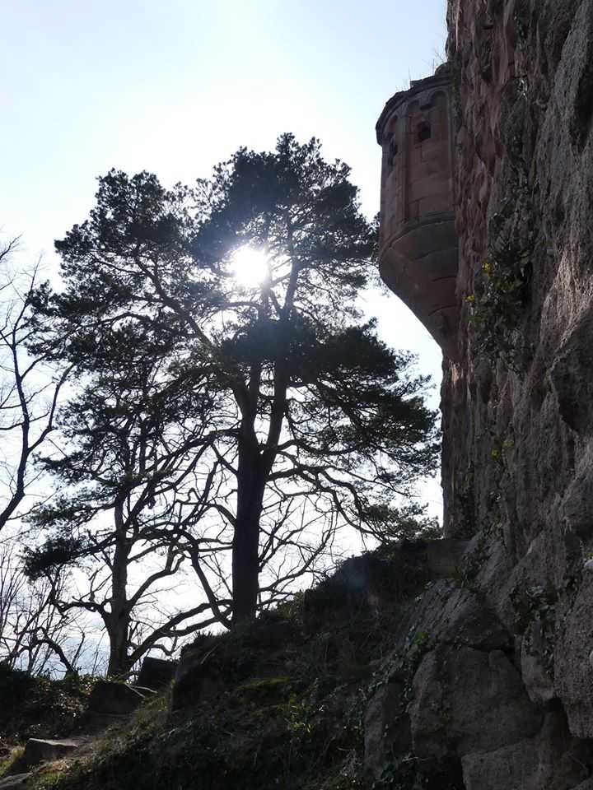

Slide 22
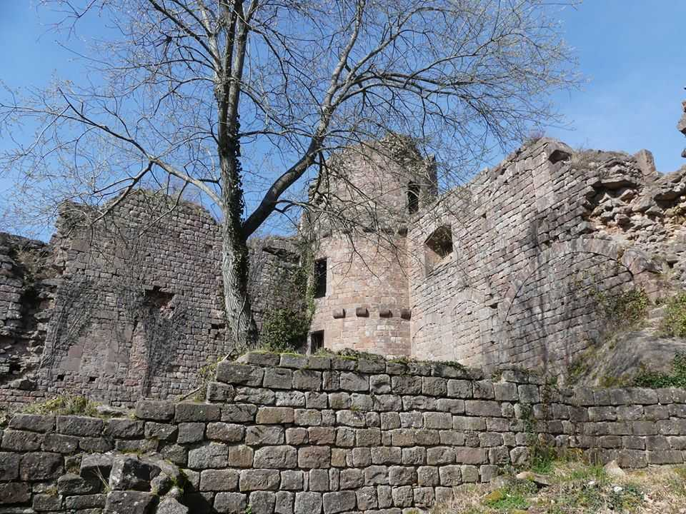

Slide 23
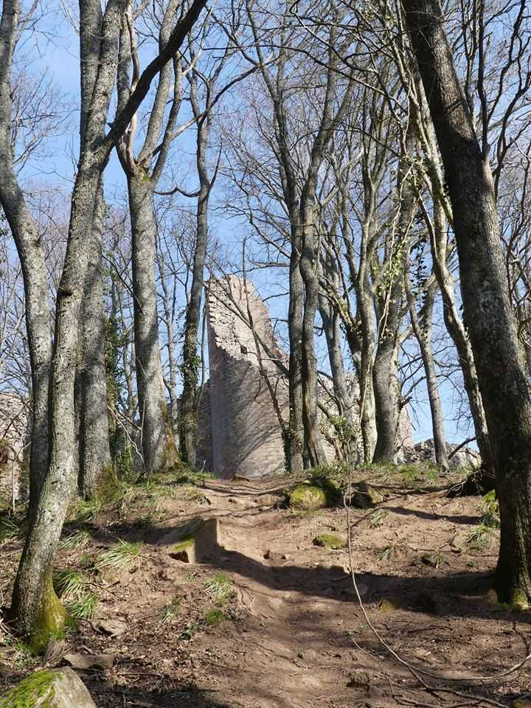

Slide 24
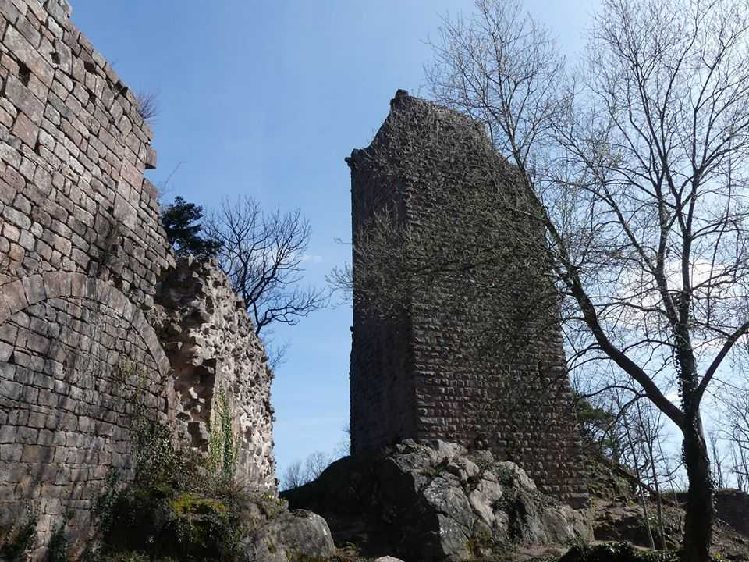

Slide 25
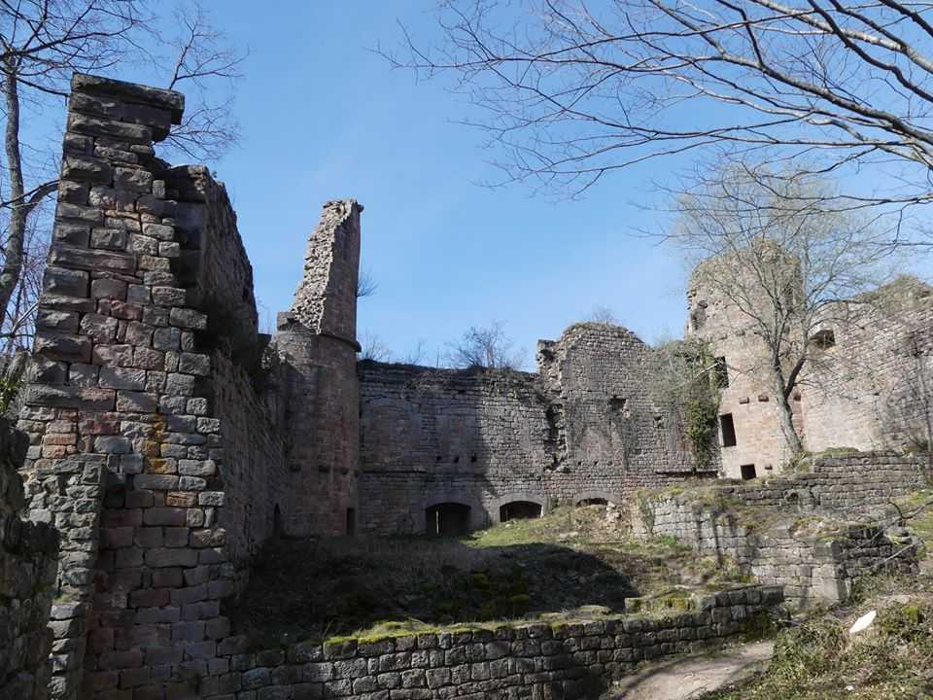

Slide 26
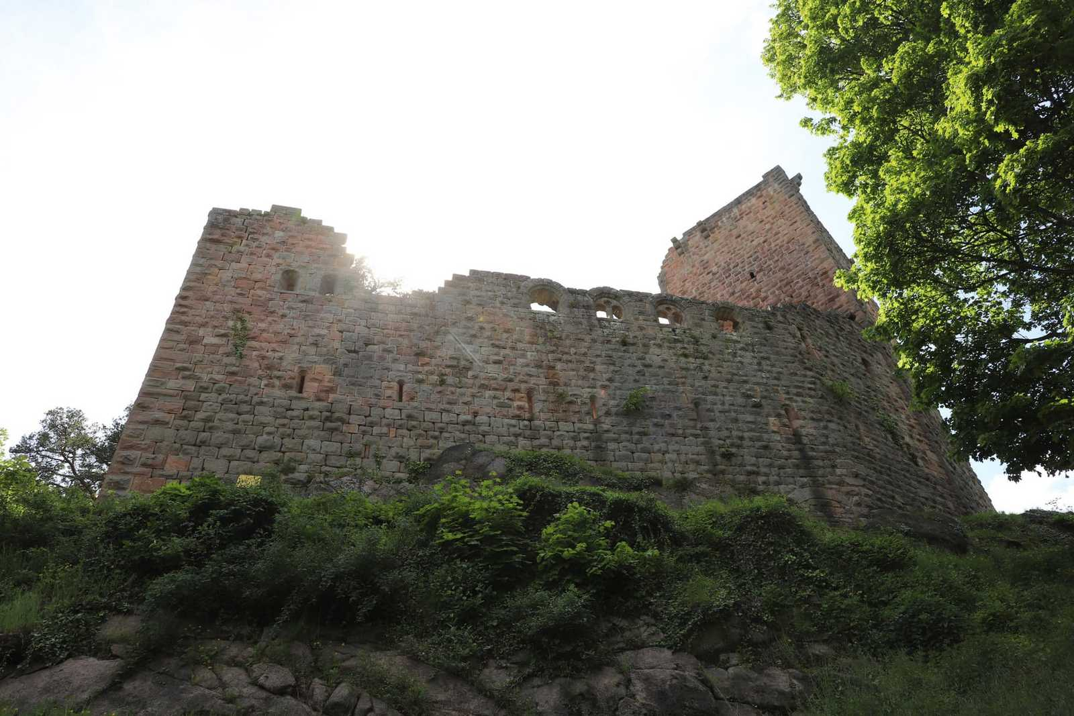

Slide 27
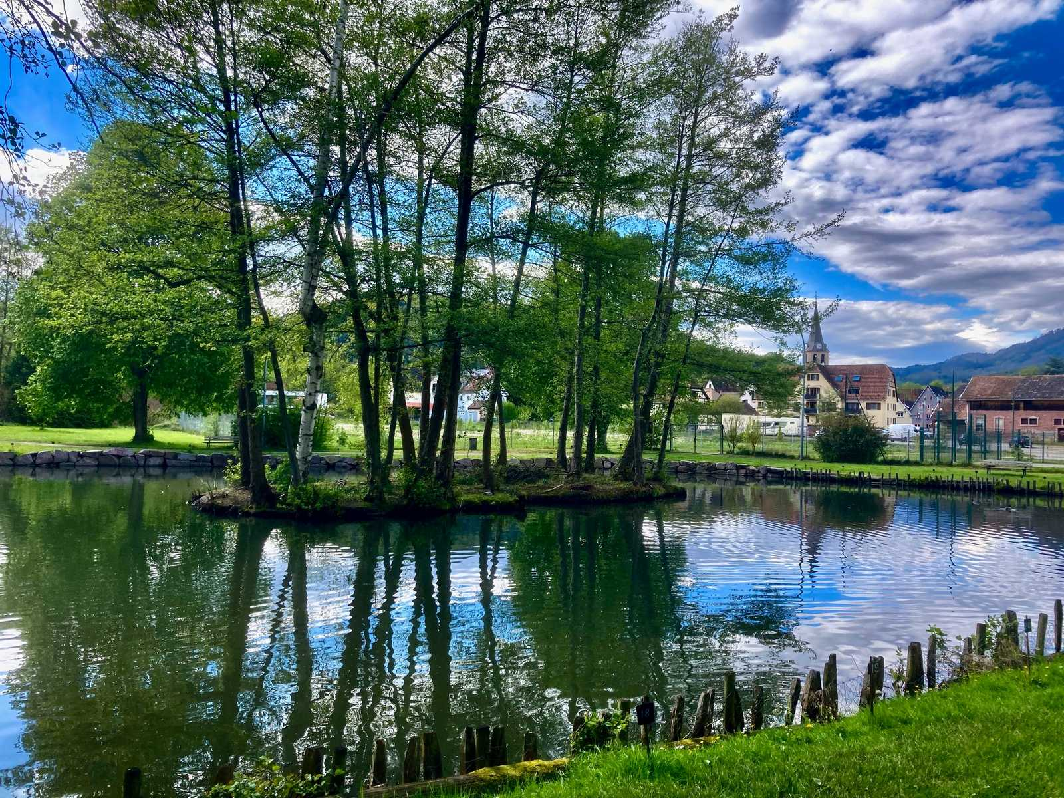

Slide 28
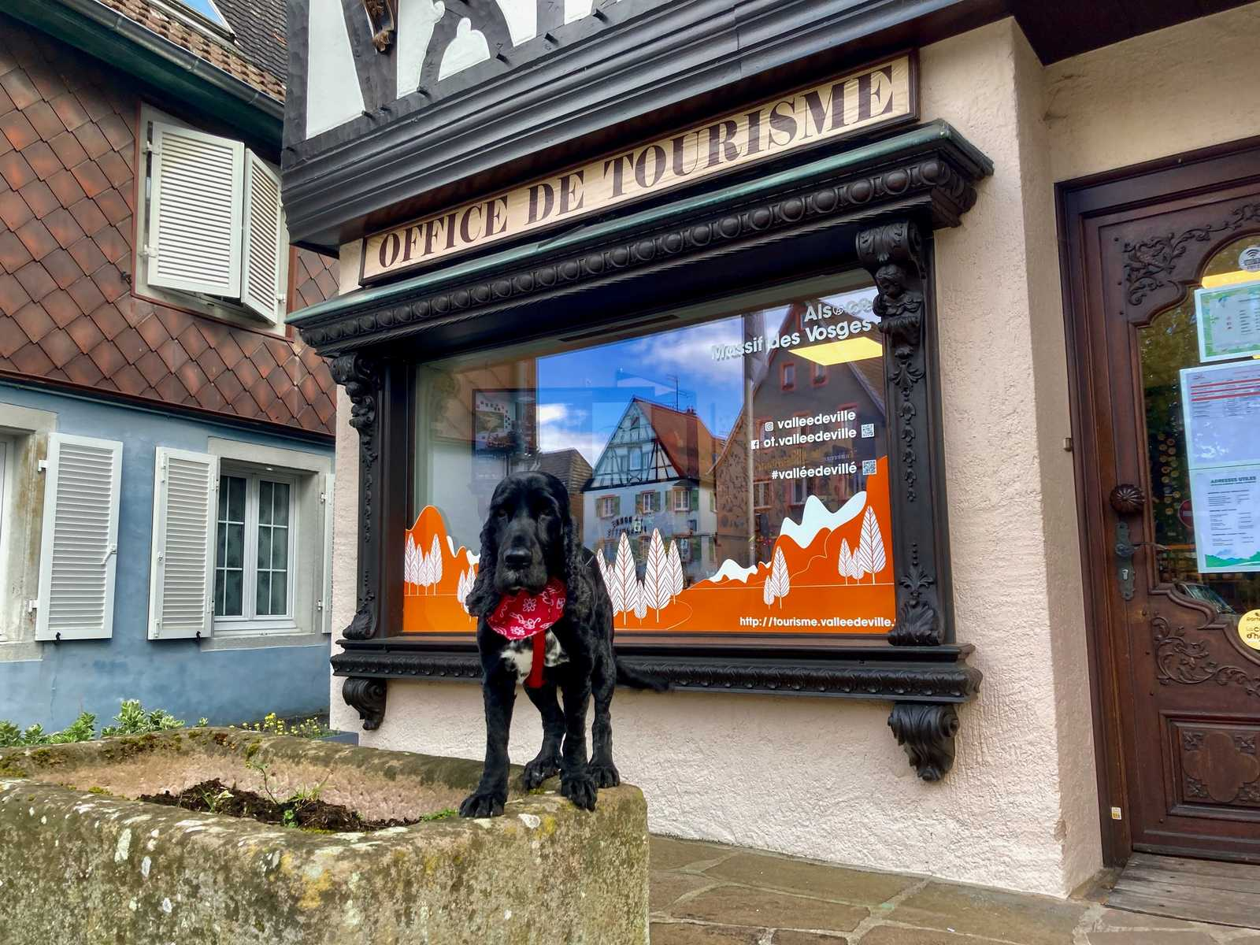

Slide 29
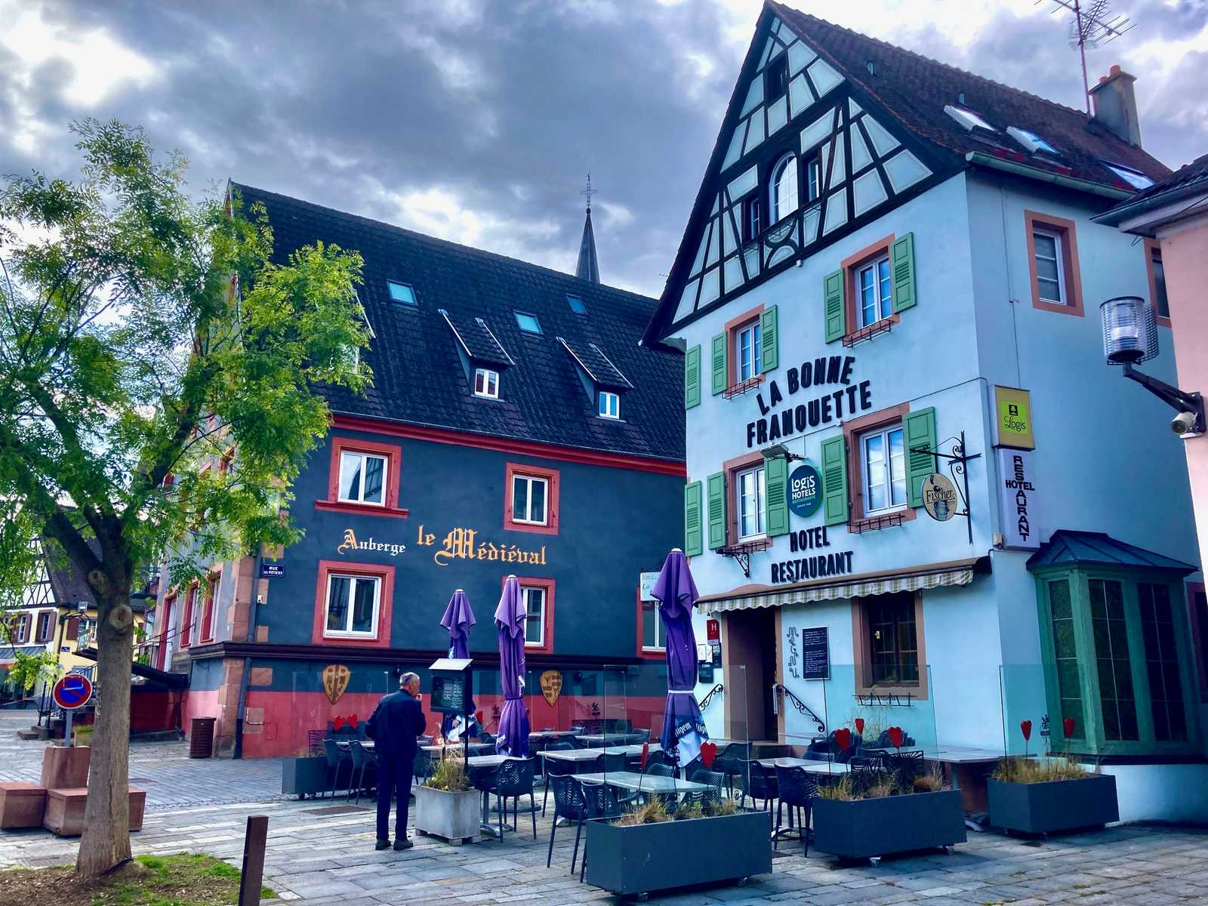

Slide 30
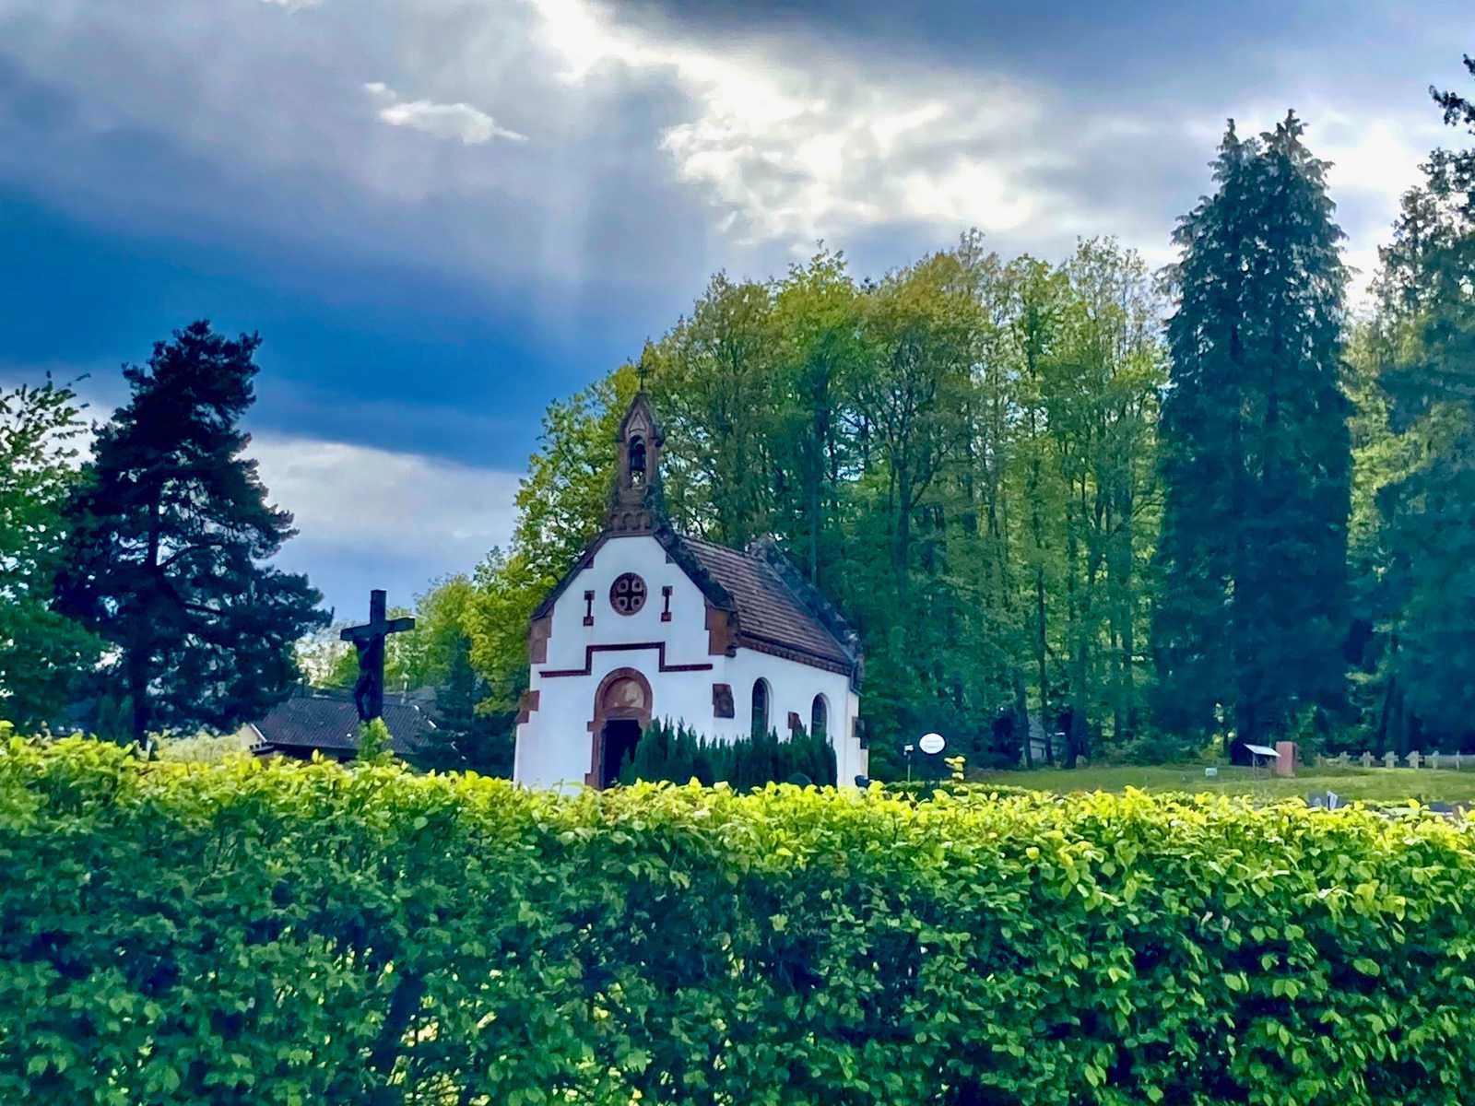

Slide 31
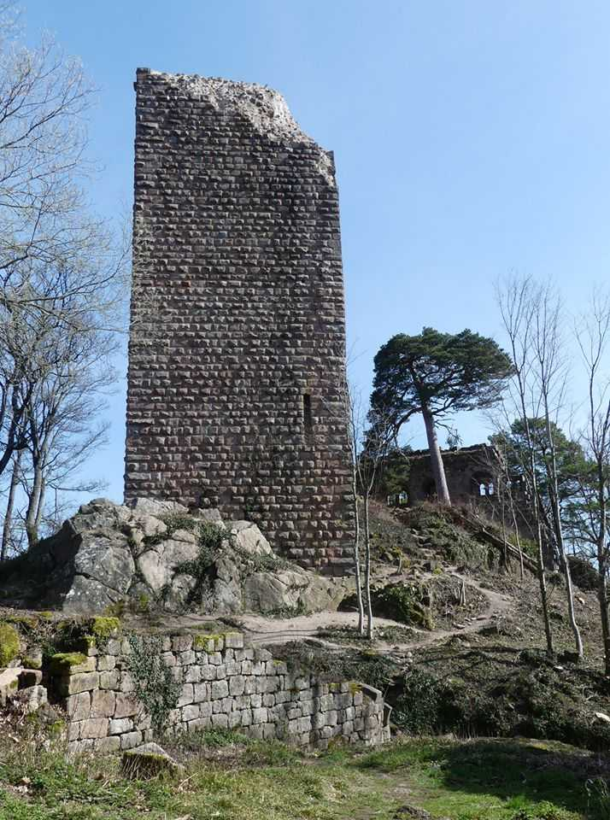

Slide 32
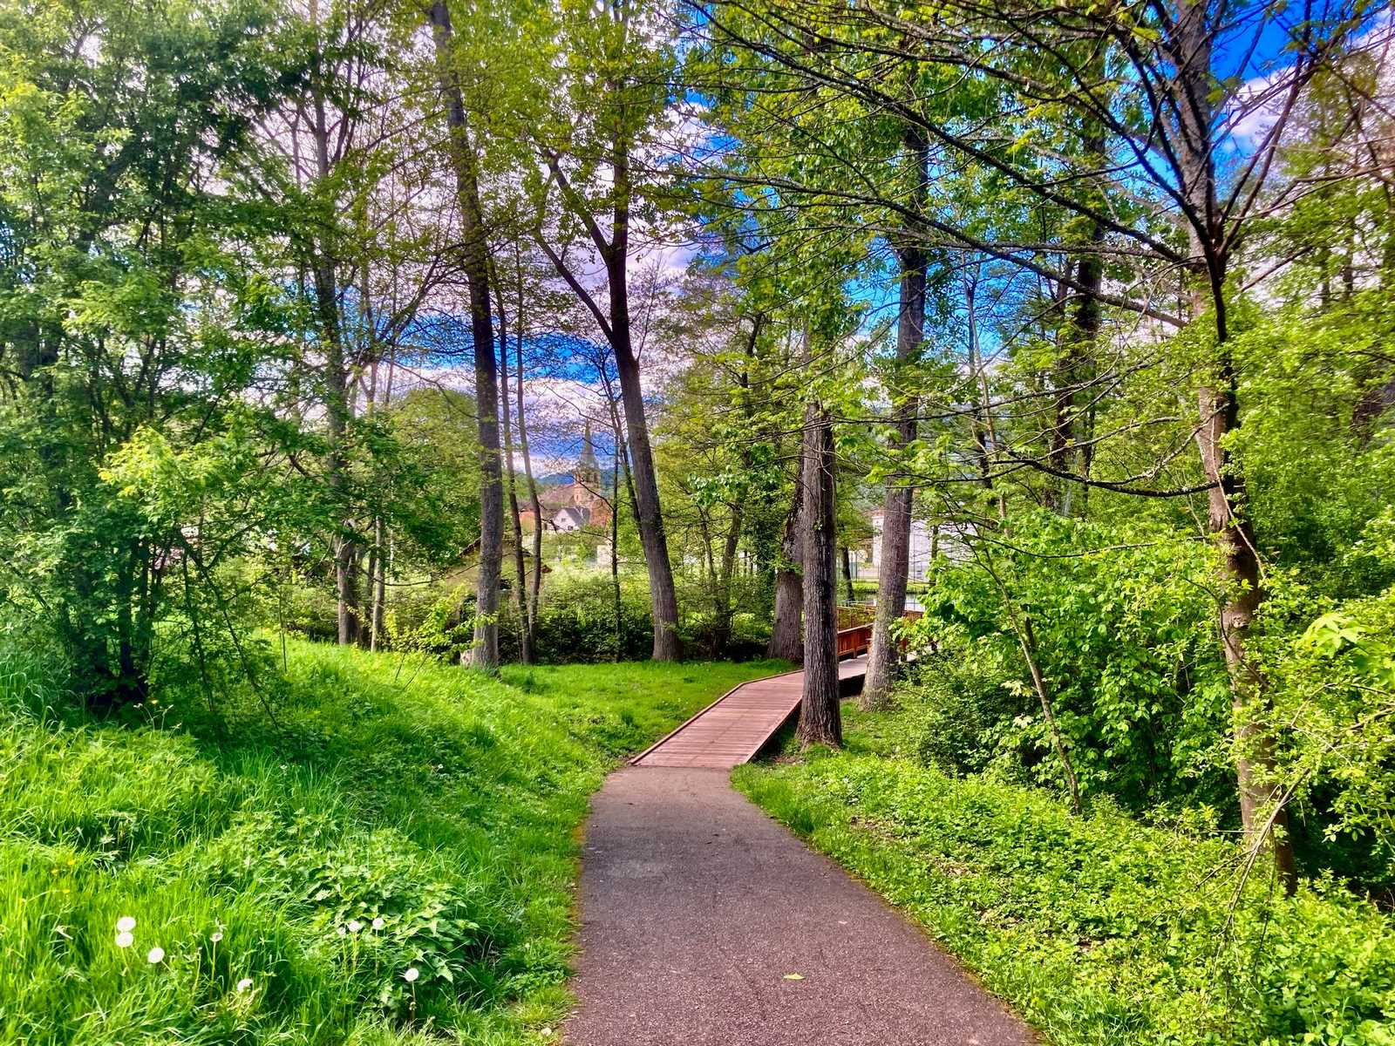

Slide 33
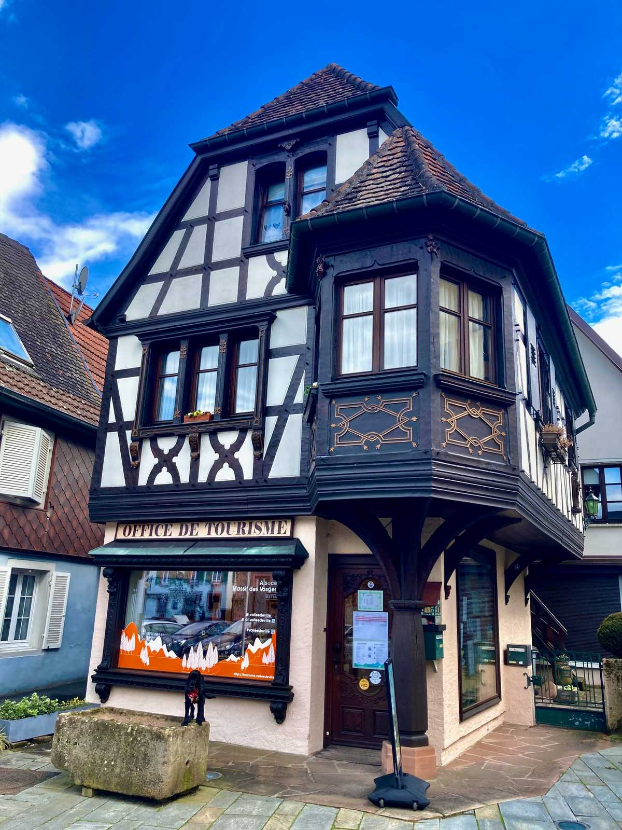

Slide 34
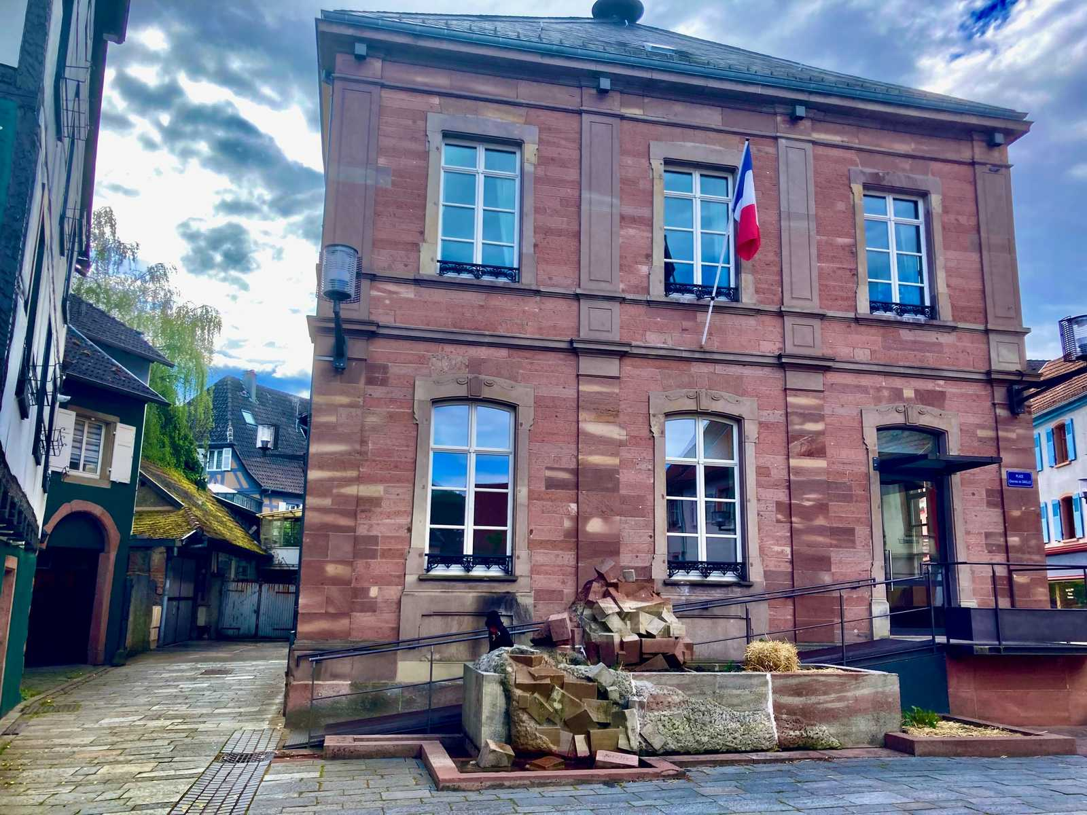

Slide 35
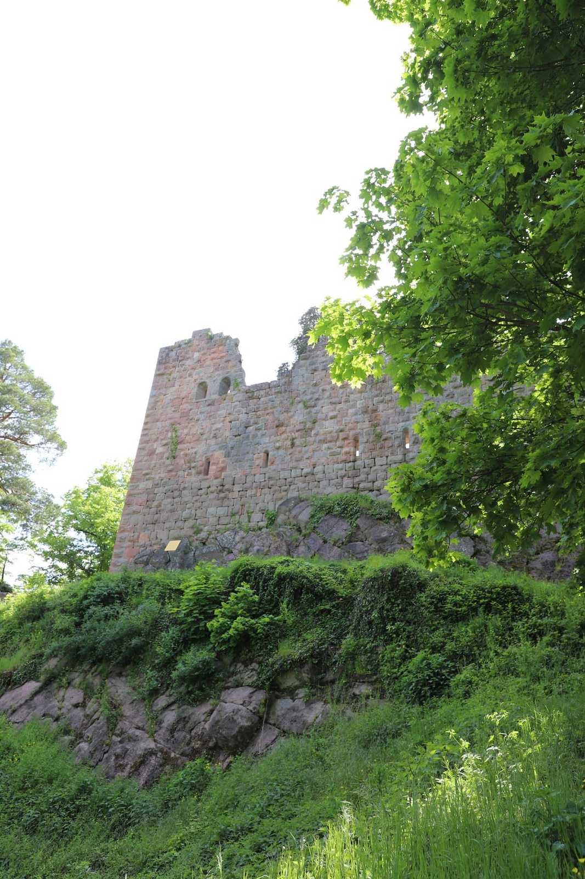

Slide 36
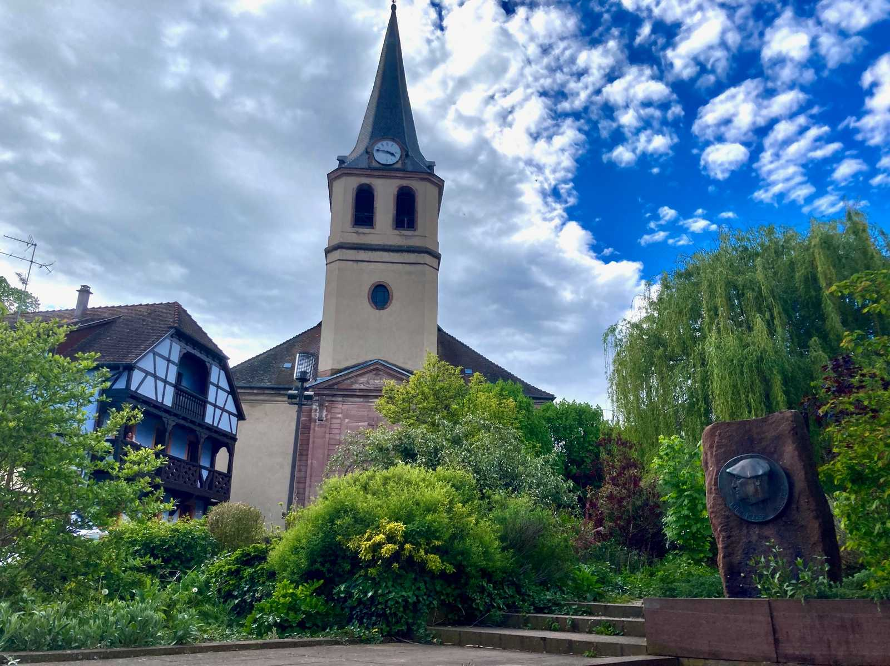

Slide 37
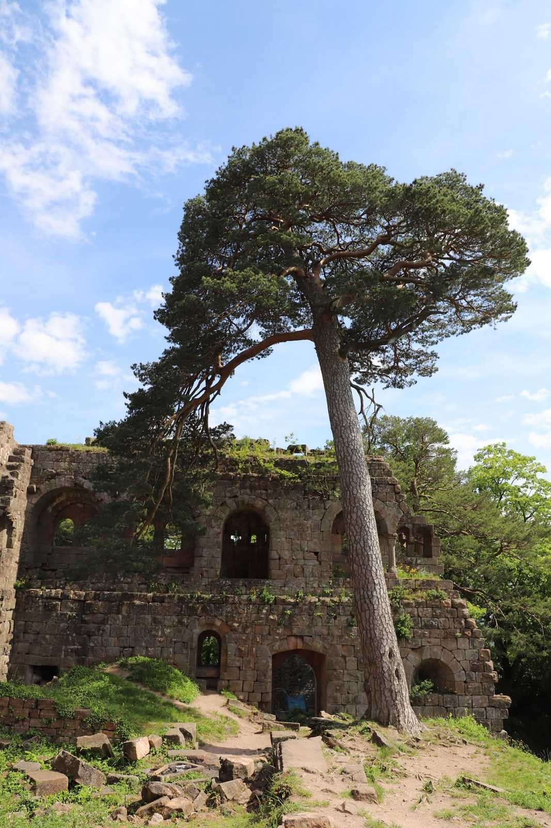

Slide 38
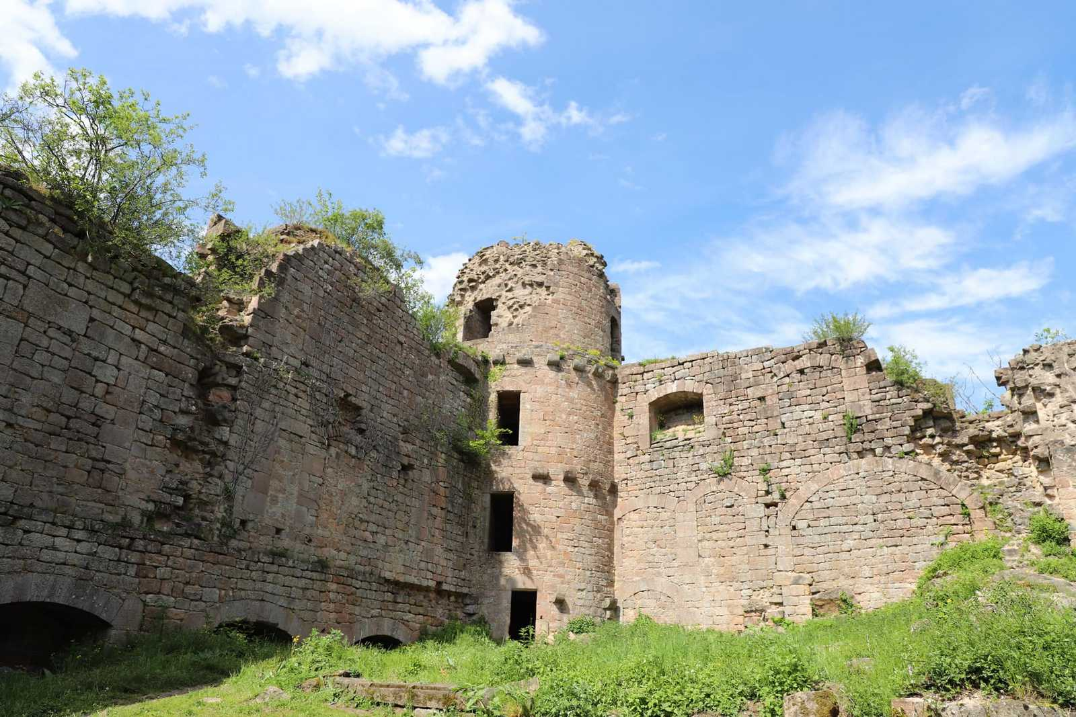

Slide 39
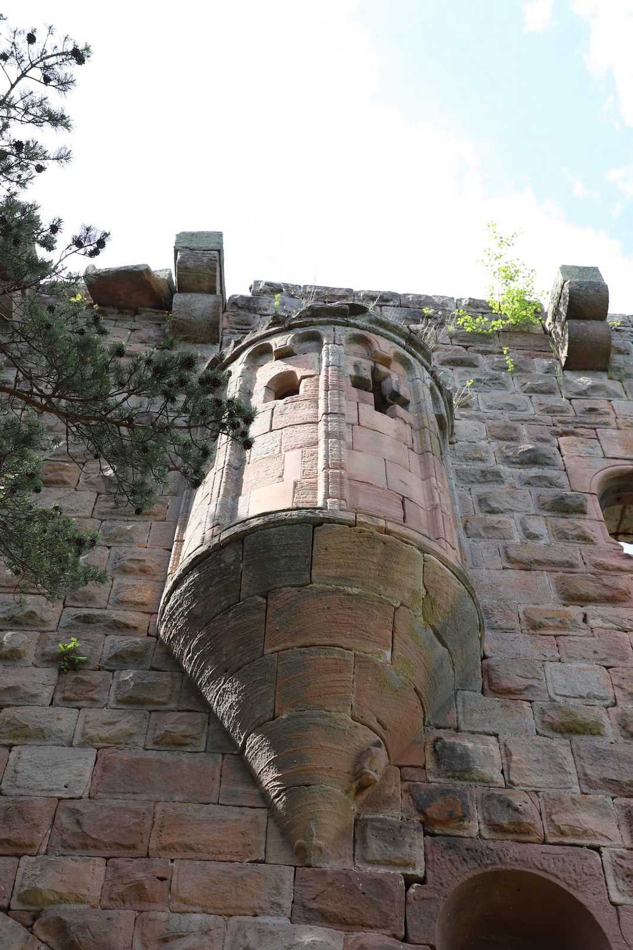
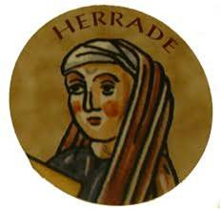

Slide 40
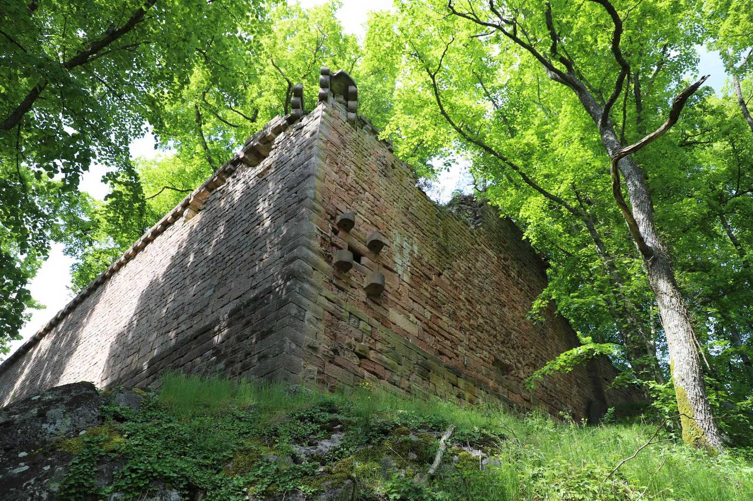

Slide 41
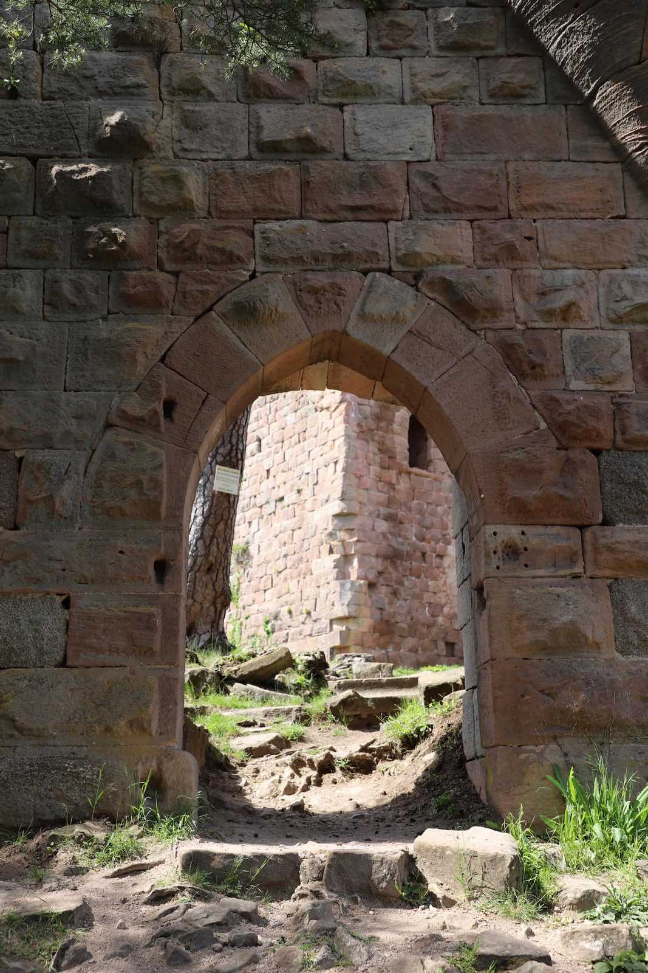

Slide 42
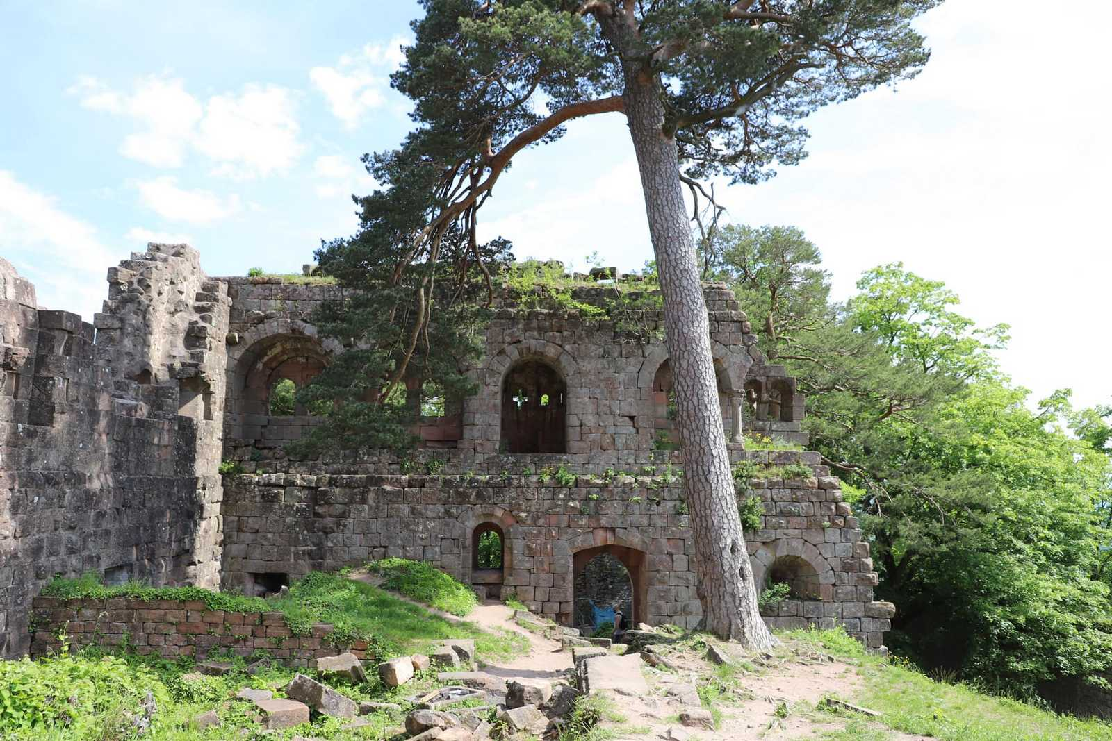

Slide 43
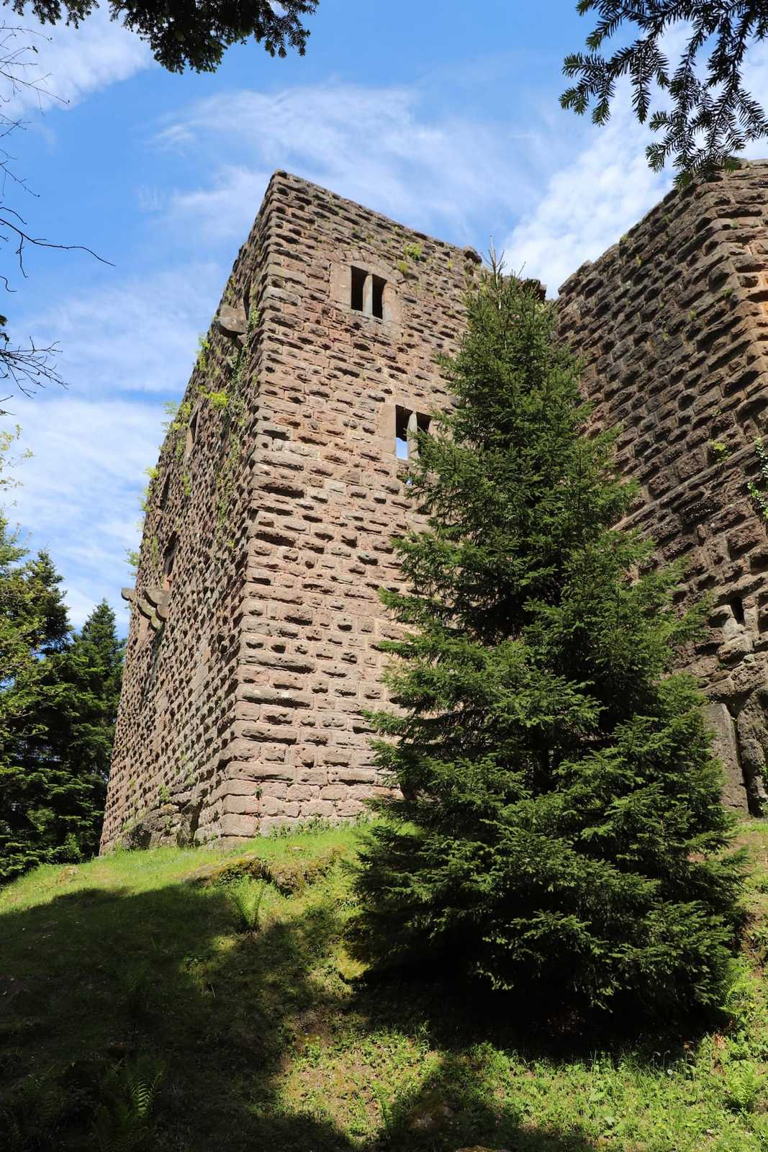

Slide 44
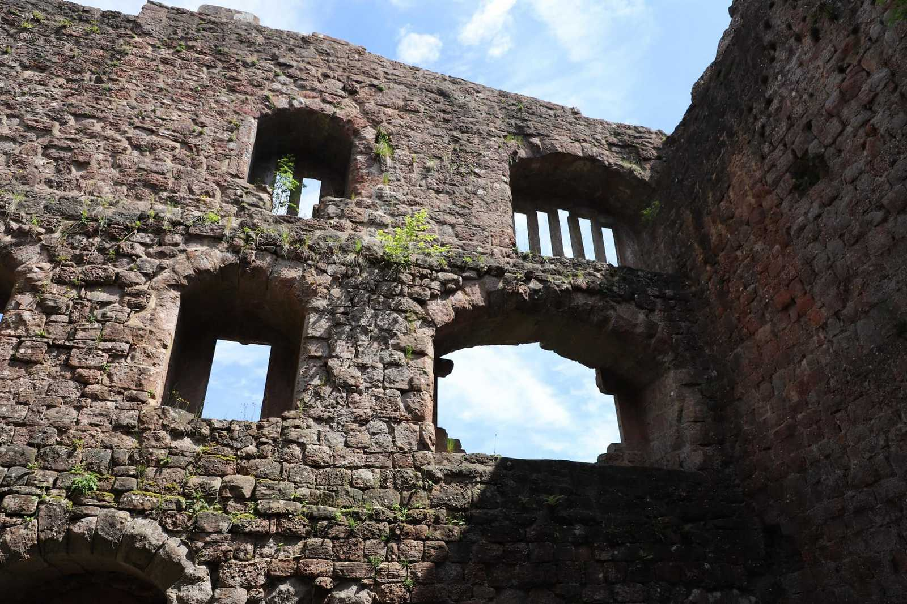

Slide 45
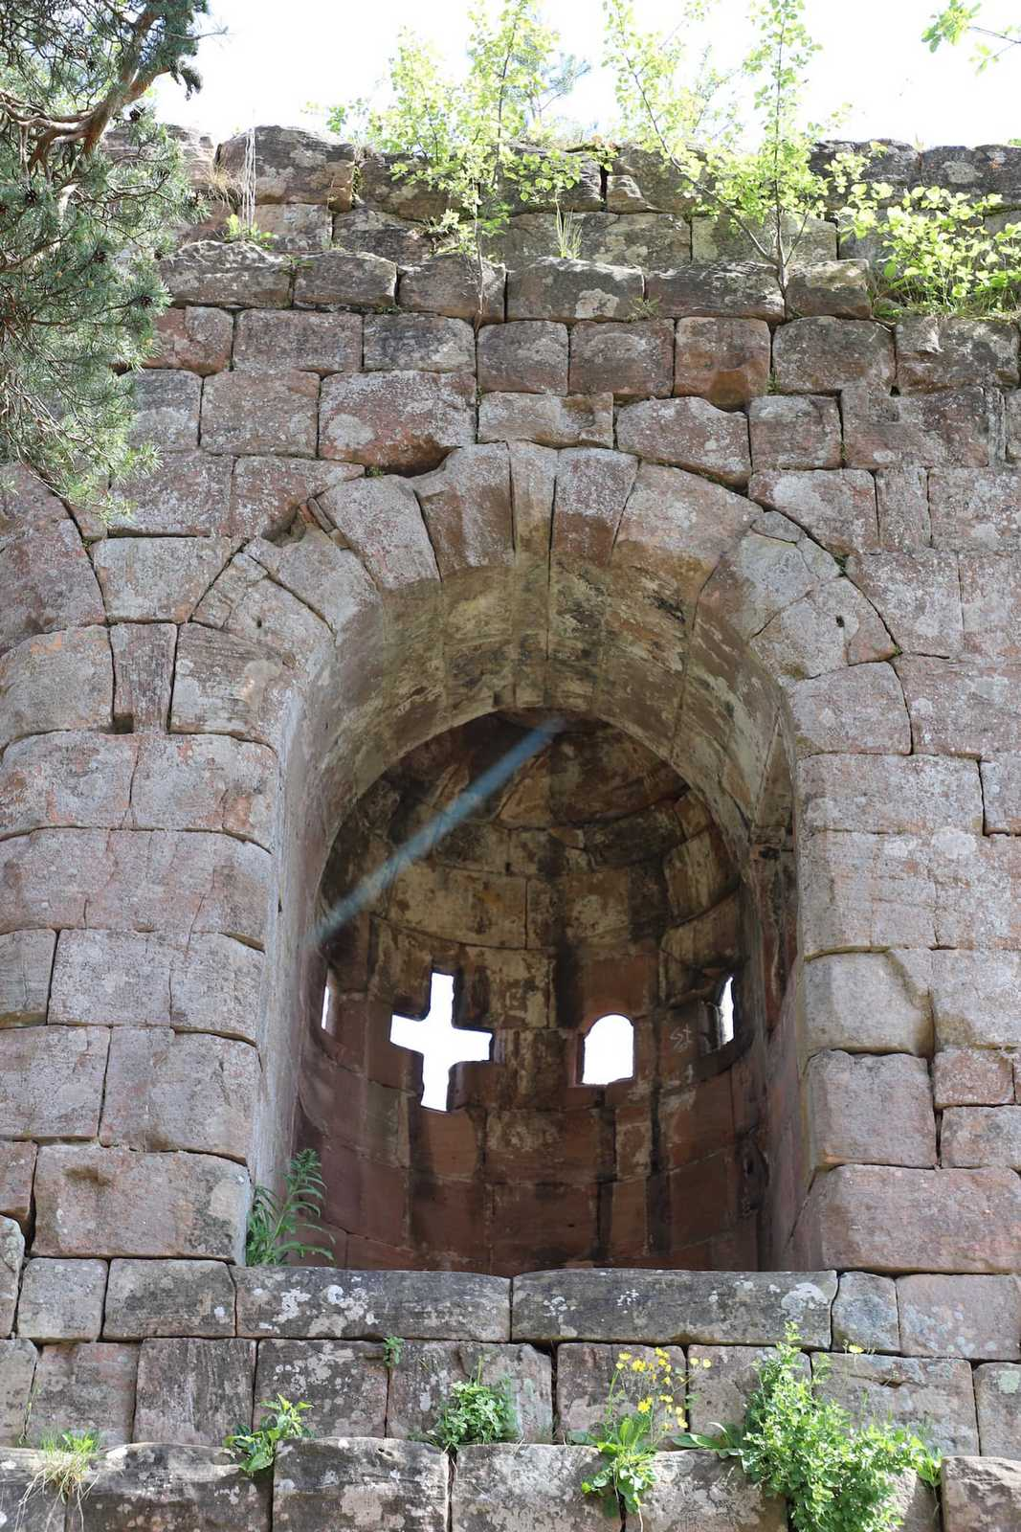

Slide 46
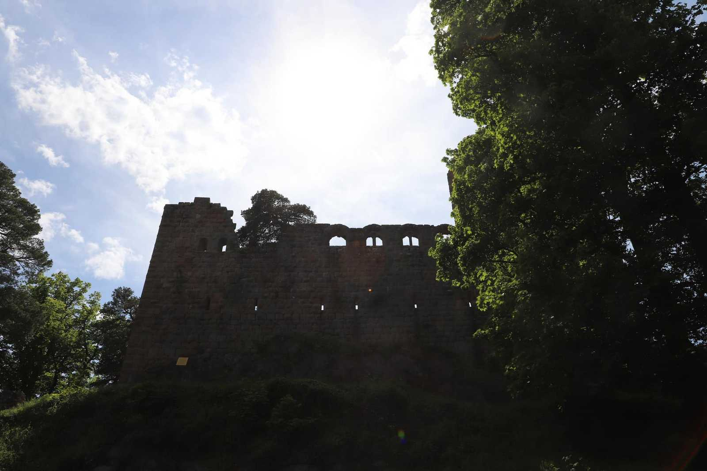

Slide 47
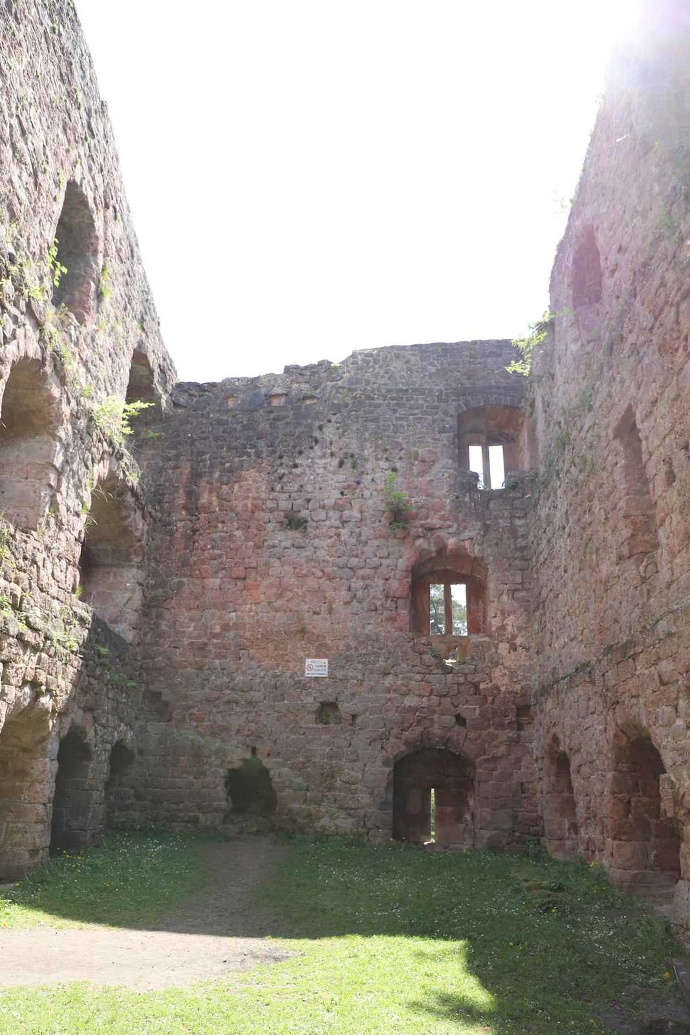

Slide 48
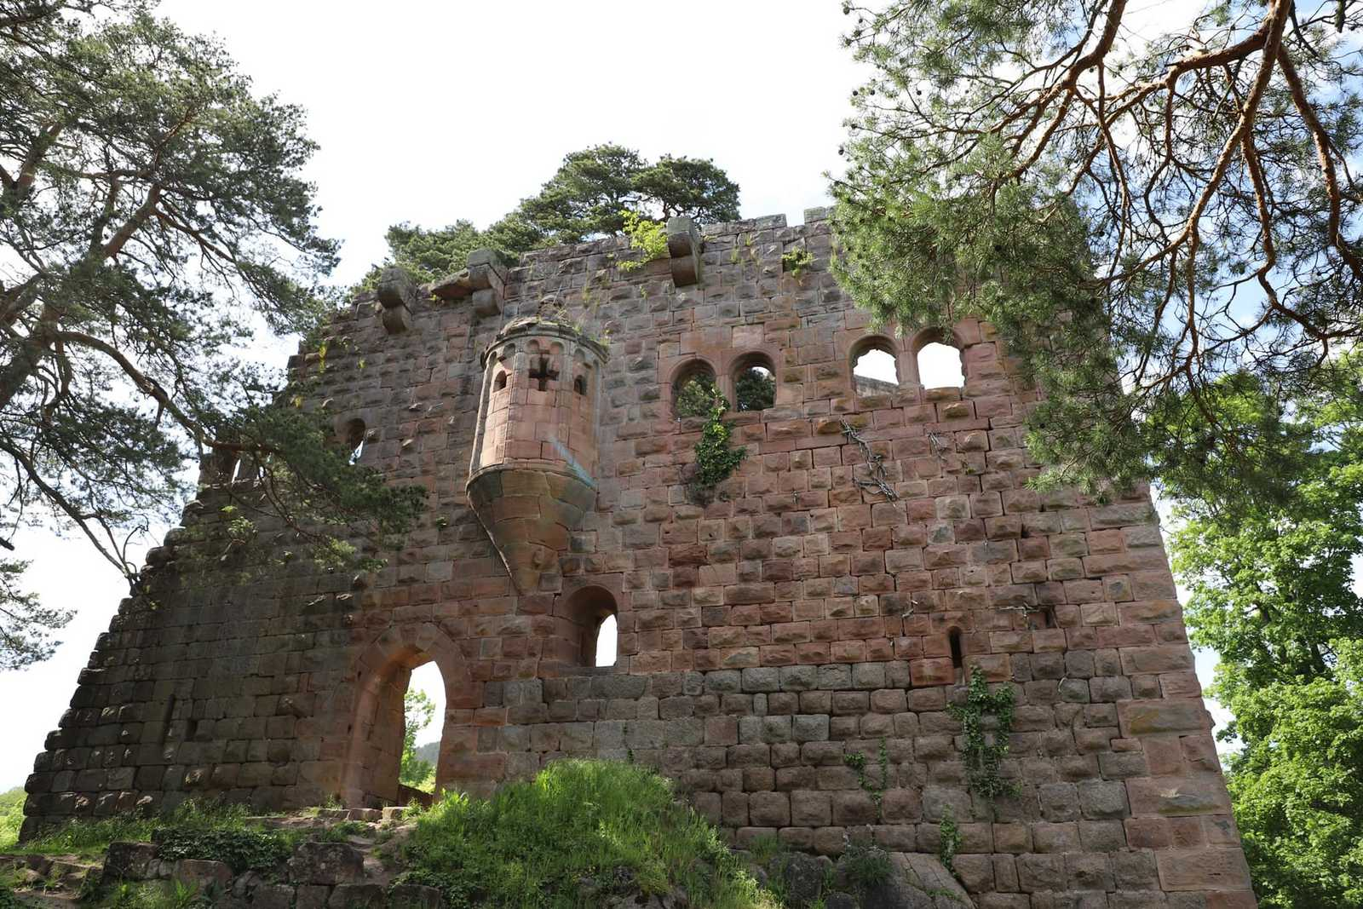

Slide 49
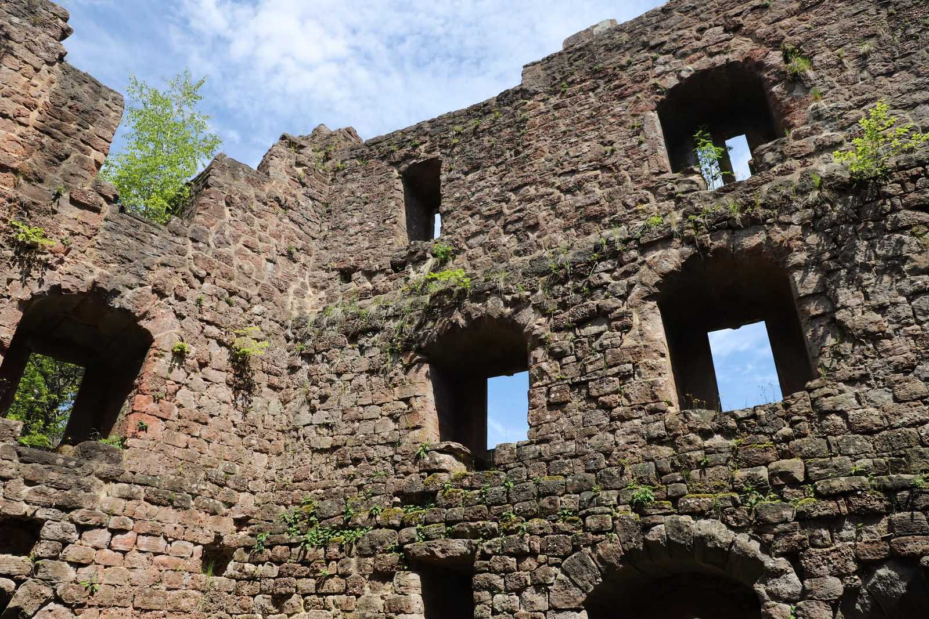

Slide 50
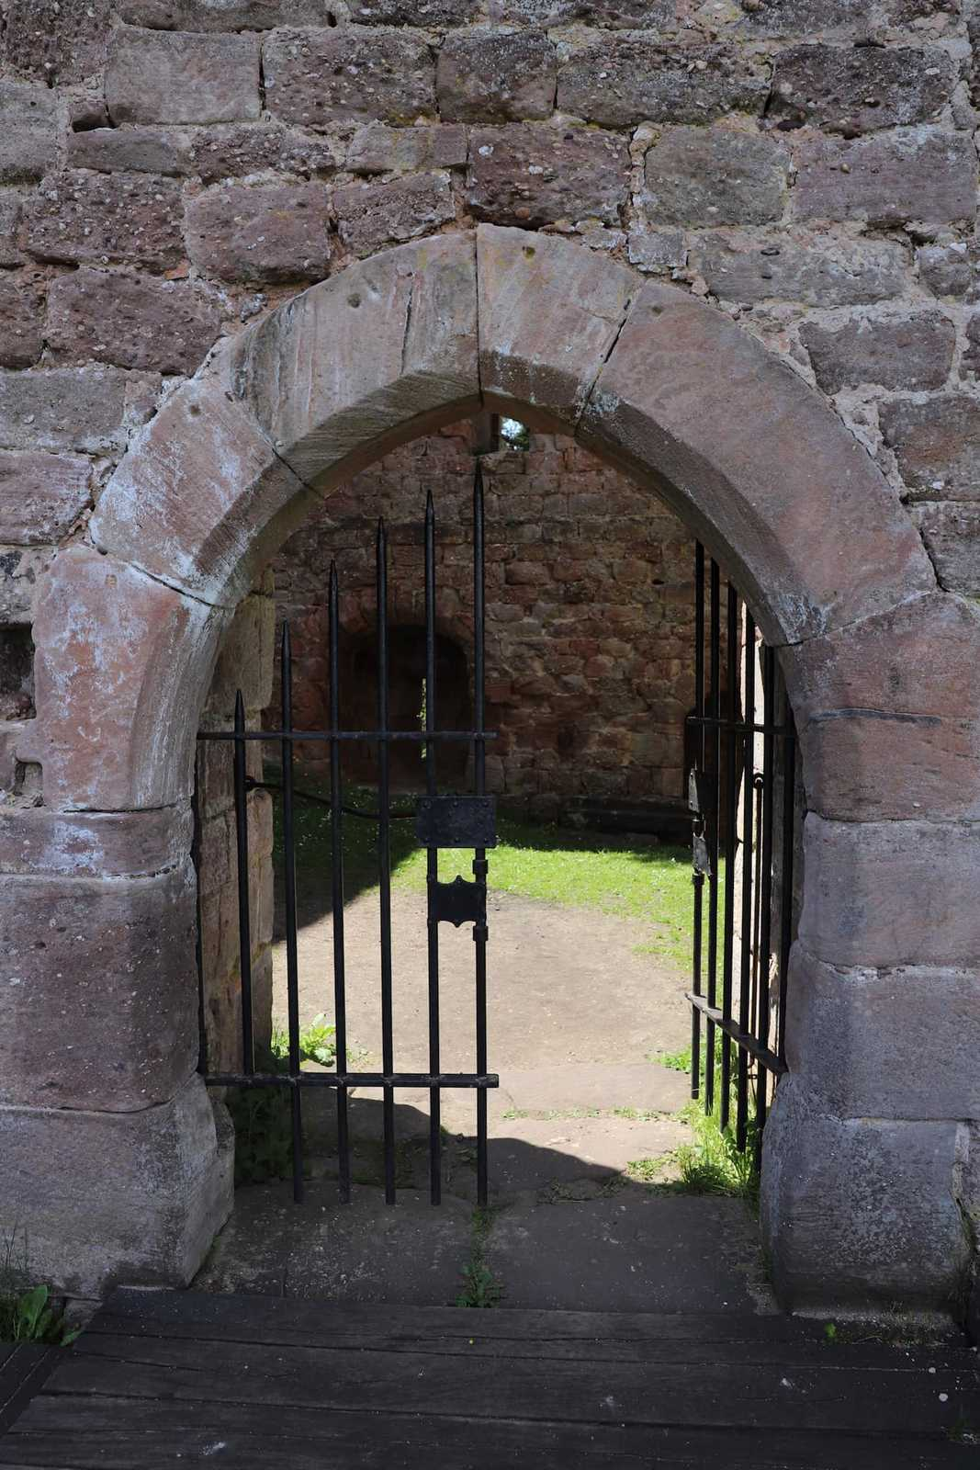

Slide 51
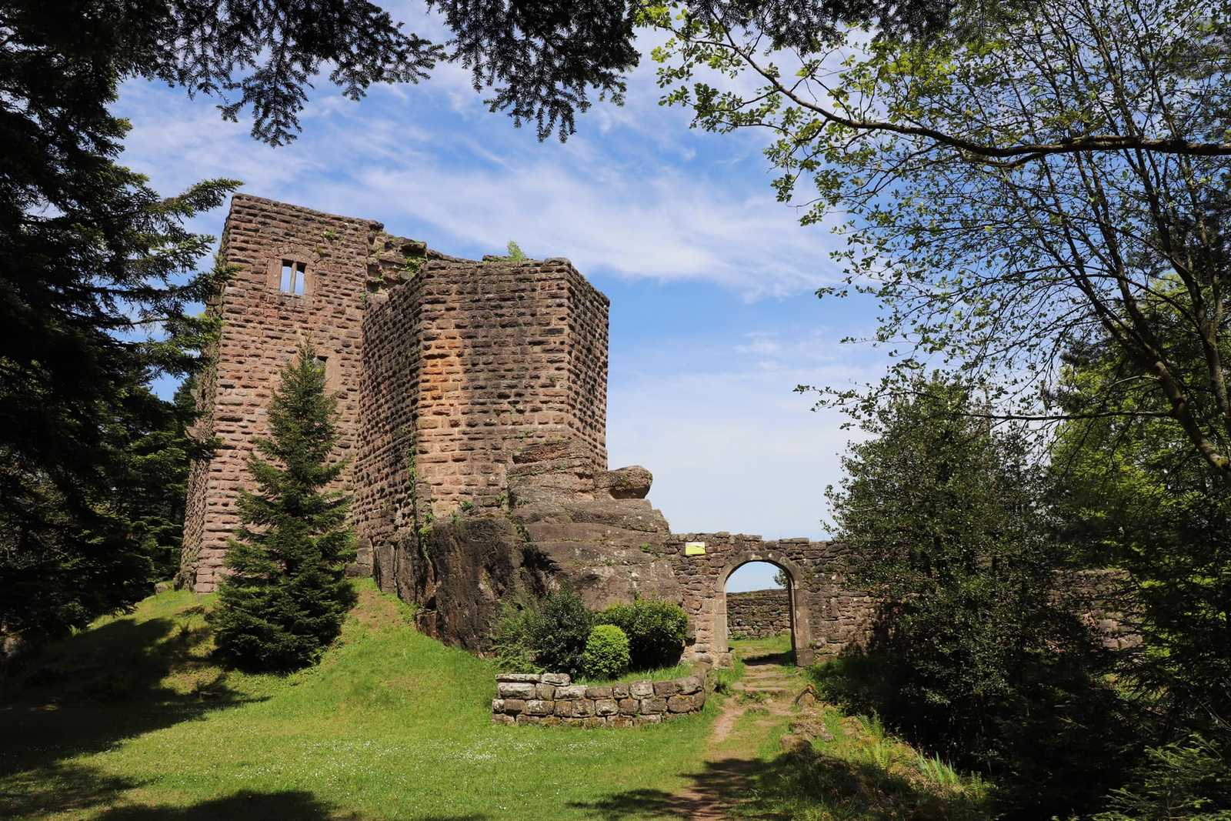

Slide 52
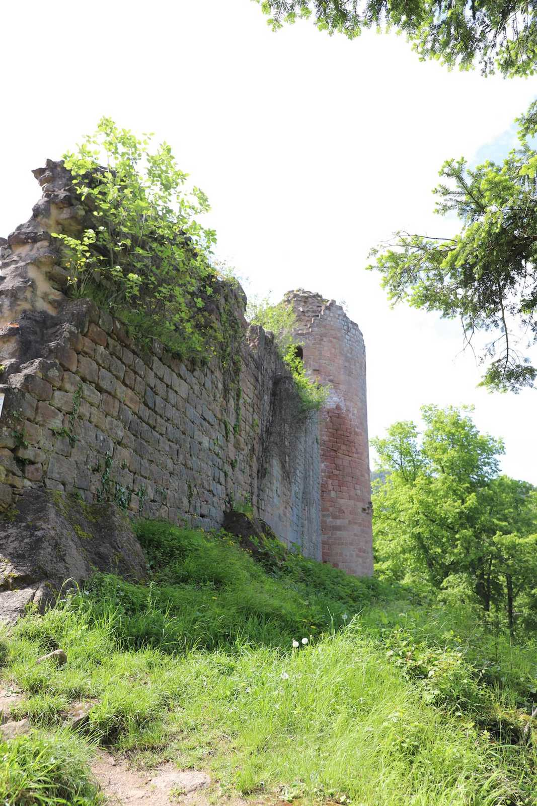

Slide 53


Slide 54

Birkenfels

Slide 55


Slide 56

Birkenfels

Slide 57


Slide 58


Slide 59


Slide 60

Landsberg

Slide 61


Slide 62





2088
17.05.2024
Internet
John Sokoloff Best Collection
Création

